Slide 1



THÂN MẾN CHÀO MỪNG CÁC EM HỌC SINH ĐẾN VỚI BÀI HỌC MỚI!

Slide 2


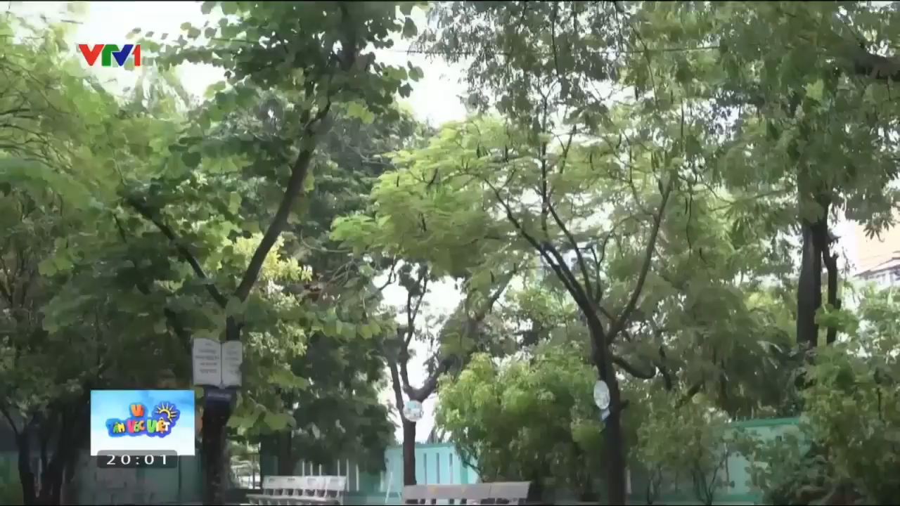


KHỞI ĐỘNG
Các em xem video Mô hình trường học xanh và trả lời câu hỏi: “Video đã gửi tới các em thông điệp gì?”

Slide 3
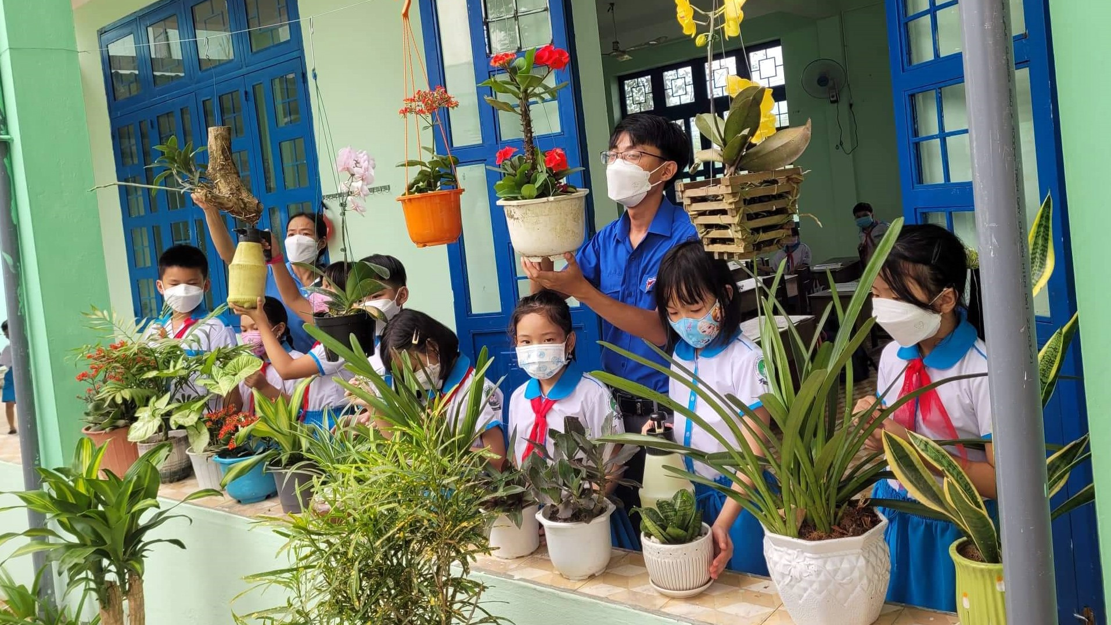
Gợi ý câu trả lời
Video đã khơi nguồn cảm hứng và gợi mở trong các em những ý tưởng để thực hiện hóa dự án Hành lang xanh ngay tại trường.

Slide 4
CHỦ ĐỀ 1:
TRƯỜNG EM XANH, SẠCH, ĐẸP
Tuần 4.
Hoạt động giáo dục theo chủ đề:
Dự án Hành lang xanh – Hoạt động 3,4

Slide 5





Hoạt động 3: Trang trí hành lang lớp học
NỘI DUNG BÀI HỌC
Hoạt động 4: Xây dựng góc Nghệ thuật thiên nhiên

Slide 6
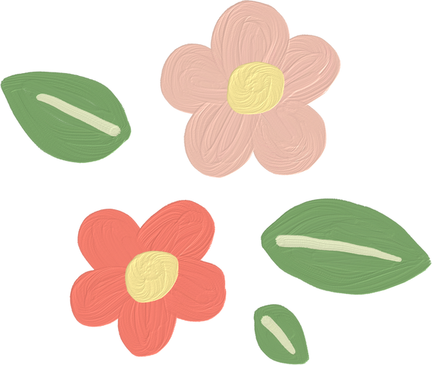



HOẠT ĐỘNG 3: TRANG TRÍ HÀNH LANG LỚP HỌC

Slide 7



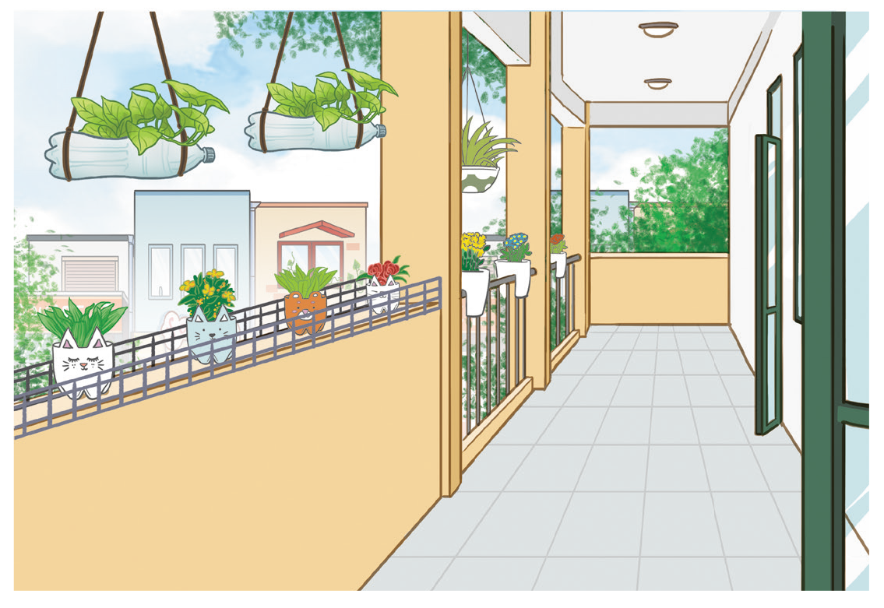
Hoạt động nhóm
Các nhóm thảo luận và đề xuất ý tưởng trang trí hành lang lớp học từ chậu cây làm từ chai nhựa tái chế bằng chính những chậu cây các em đã sáng tạo trong tiết Hoạt động giáo dục theo chủ đề tuần trước.
Các nhóm thống nhất ý tưởng và thực hiện việc trình bày trang trí hành lang lớp học .
Sau đó, các nhóm nhận xét, đánh giá ý tưởng của nhóm bạn.

Slide 8
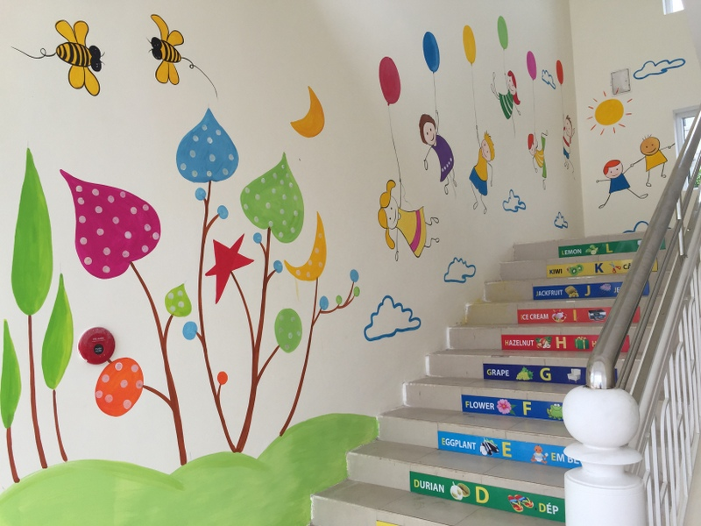

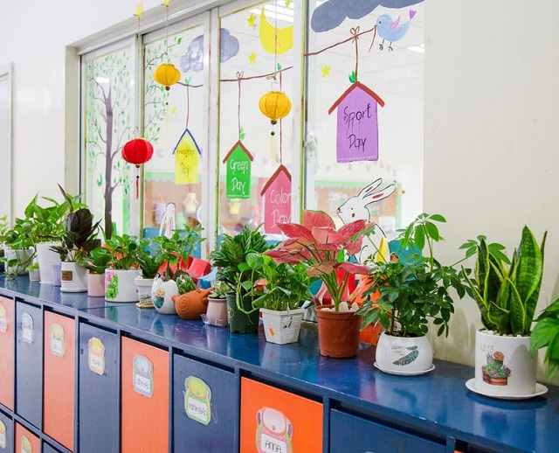

Gợi ý câu trả lời
Vẽ tranh trang trí hành lang với những thông điệp hay như: tham gia an toàn giao thông, bảo vệ môi trường,…
Trồng các loại cây hoa ở hành lang của lớp học.

Slide 9



KẾT LUẬN
Hành lang lớp học của chúng ta đã thay đổi diện mạo, như được khoác một chiếc áo mới sau khi các em trang trí bằng chậu cây làm từ chai nhựa tái chế.
Mỗi chậu cây mang một màu sắc riêng, đều góp phần tô điểm cho hành lang lớp học thêm đẹp.

Slide 10
HOẠT ĐỘNG 4: XÂY DỰNG GÓC NGHỆ THUẬT THIÊN NHIÊN

Slide 11


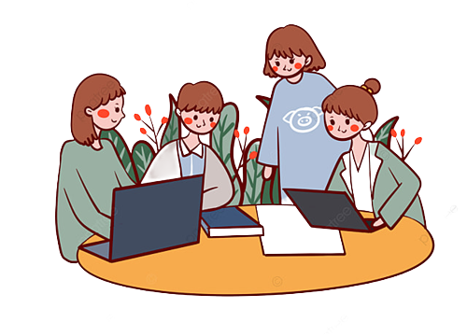

Hướng dẫn: Các thành viên trong nhóm thảo luận với nhau về góc Nghệ thuật thiên nhiên đặt ở hành lang lớp học theo các nội dung dưới đây:
Hoạt động theo nhóm
Ý tưởng thiết kế và sử dụng góc Nghệ thuật thiên nhiên.
Các sản phẩm sẽ được dùng làm trang trí góc Nghệ thuật thiên nhiên: lá cây, cành khô,...
Nội dung

Slide 12


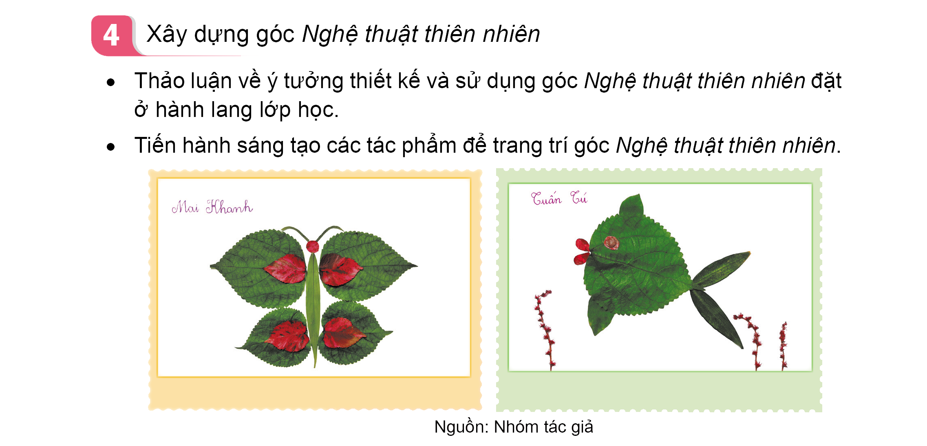
Hoạt động nhóm
Các em tiến hành sáng tạo các tác phẩm để trang trí góc Nghệ thuật thiên nhiên và trình bày tác phẩm của nhóm mình trước lớp.
Sau đó, chia sẻ cảm xúc khi sáng tạo được các tác phẩm để trang trí góc Nghệ thuật thiên nhiên đặt ở hành lang lớp.

Slide 13


Nhận xét và kết luận
01
02
Các em hãy sáng tạo thật nhiều tác phẩm để cùng trang trí góc Nghệ thuật thiên nhiên của lớp mình thật đẹp nhé!
Góc Nghệ thuật thiên nhiên là nơi các em có thể trưng bày các tác phẩm sáng tạo từ lá cây, cành khô,...

Slide 14




HOẠT ĐỘNG TIẾP NỐI
Các em tiếp tục phân công chăm sóc các chậu cây ở hành lang lớp học và sáng tạo những tác phẩm để trang trí góc Nghệ thuật thiên nhiên.

Slide 15




HƯỚNG DẪN VỀ NHÀ
Ôn lại các kiến thức đã học hôm nay.
Trò chuyện với người thân về kế hoạch giữ gìn trường học xanh, sạch, đẹp của nhóm em hoặc của nhóm khác mà em thấy thú vị.
Chuẩn bị cho Tiết 3 – Sinh hoạt lớp: Tổng kết dự án Hành lang xanh.
GỢI Ý CÂU TRẢ LỜI

Slide 16

CẢM ƠN CÁC EM HỌC SINH ĐÃ CHÚ Ý LẮNG NGHE BÀI HỌC!

